Slide 1

Môn: Tự nhiên và xã hội.

Slide 2

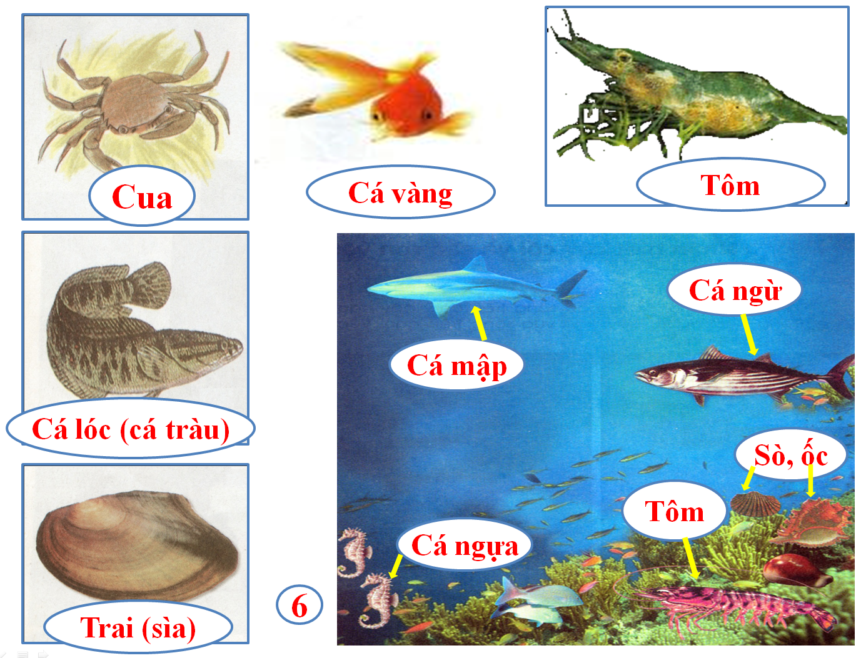
MỘT SỐ LOÀI VẬT SỐNG DƯỚI NƯỚC.
Thảo luận nhóm bàn: quan sát tranh và trả lời câu hỏi.

Slide 3
MỘT SỐ LOÀI VẬT SỐNG DƯỚI NƯỚC.
Chỉ và nêu tên các con vật trong hình.
Chúng sống ở đâu?
Chúng có lợi ích gì?

Slide 4
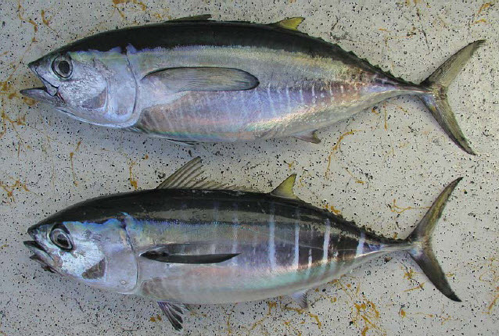
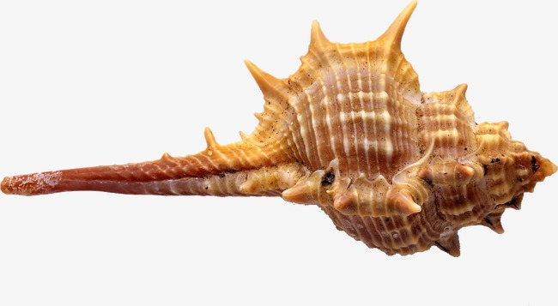
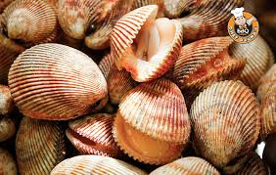
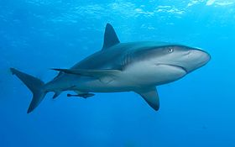
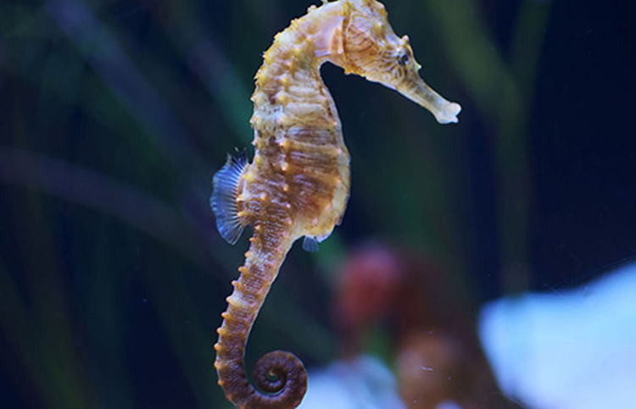
Thứ 2 ngày 25 tháng 03 năm 2019 Tự nhiên và xã hội: MỘT SỐ LOÀI VẬT SỐNG DƯỚI NƯỚC.
Ốc biển
Cá ngừ.
Sò biển.
Cá mập
Cá ngựa.

Slide 5
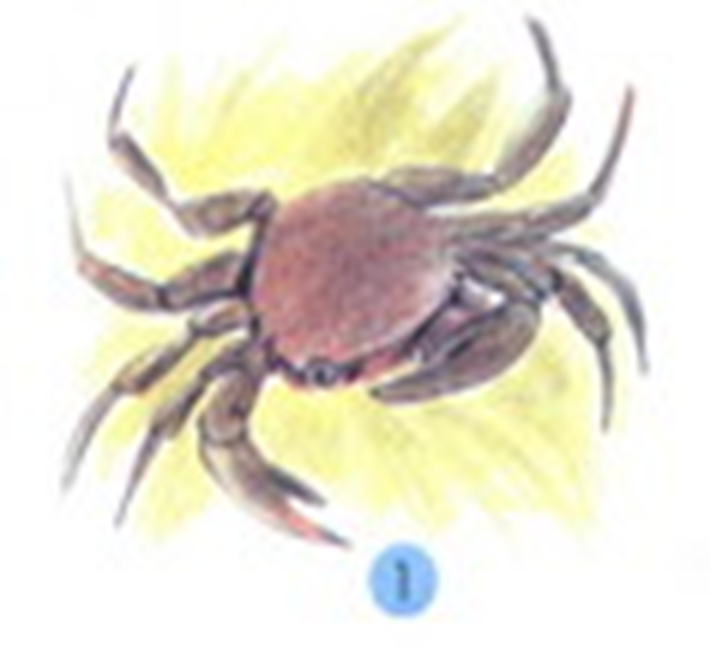

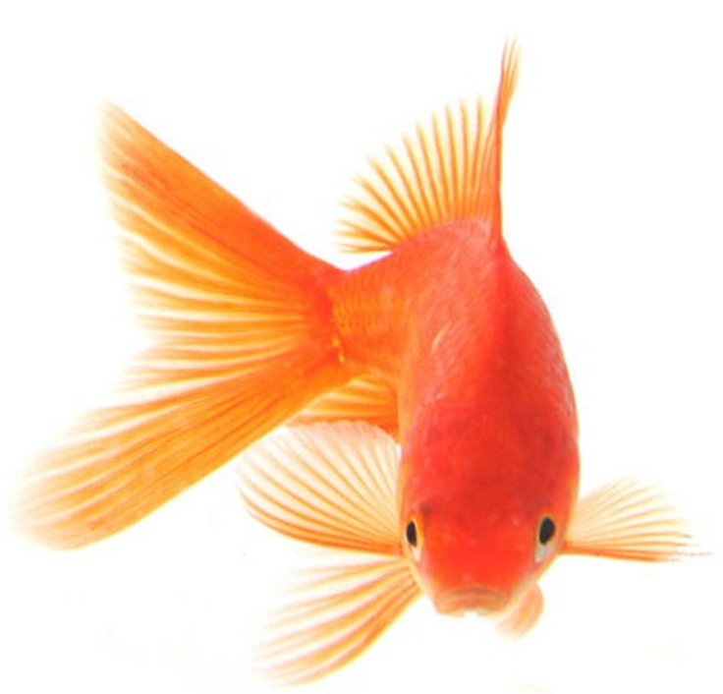
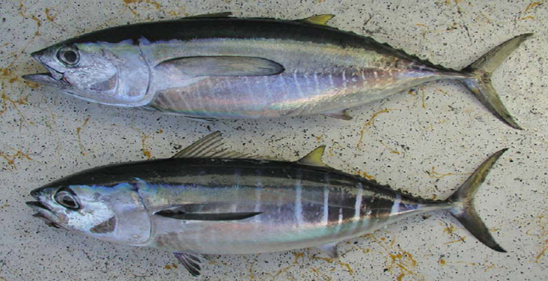
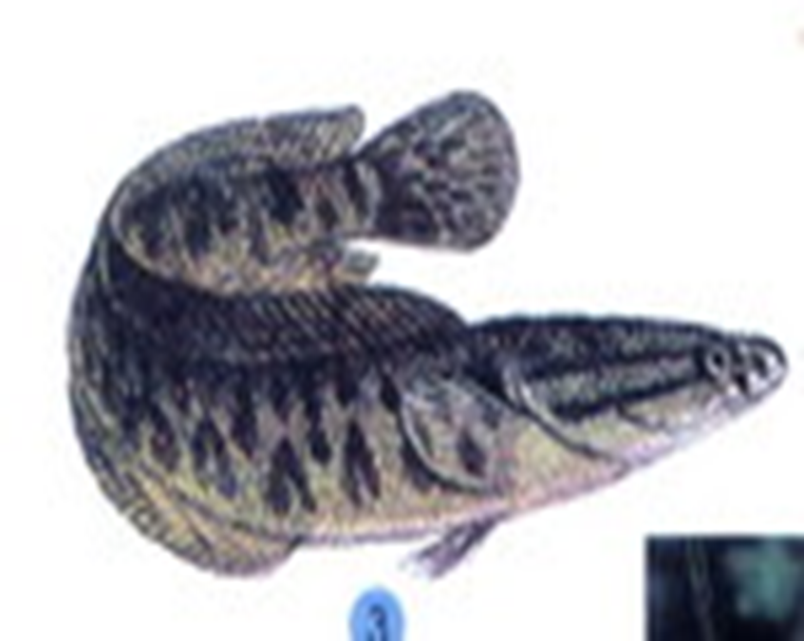

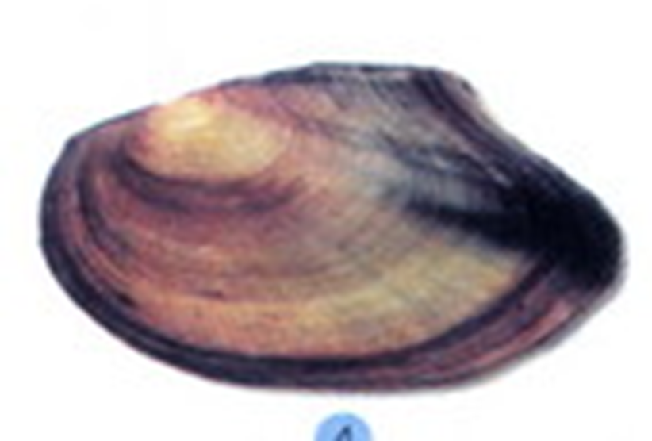

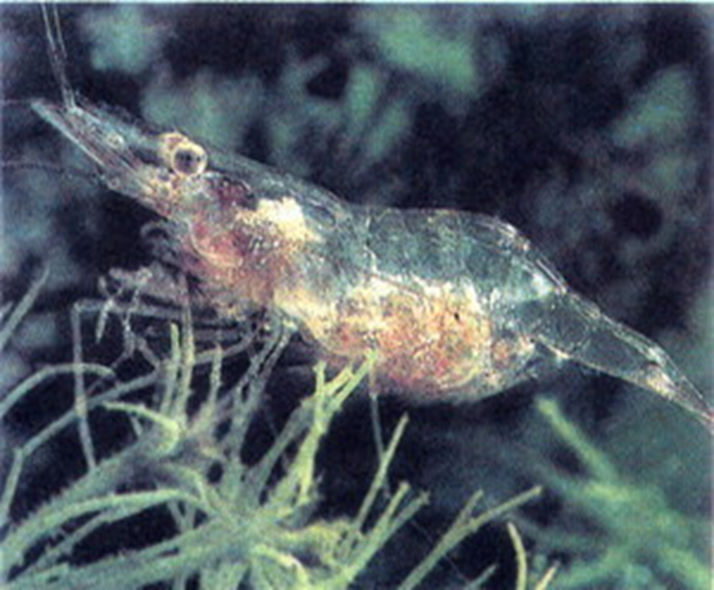
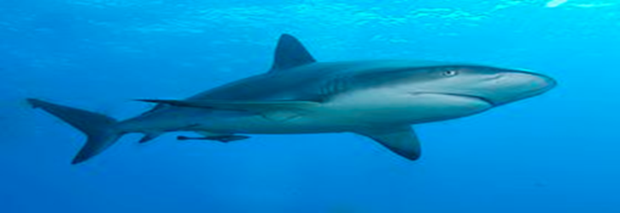
Những con vật sống ở ao hồ.
Những con vật sống ở biển.

Slide 6
MỘT SỐ LOÀI VẬT SỐNG DƯỚI NƯỚC.
Môi trường sống
Nước ngọt
Nước mặn

Slide 7
MỘT SỐ LOÀI VẬT SỐNG DƯỚI NƯỚC.
Cách phân biệt lòai vật sống ỏ nước ngọt và loài vật sống ở nước mặn.
Tiêu chí | Nước ngọt | Nước mặn.
Mùi | Ít tanh | Tanh
Xương, vây | Mềm | Cứng và to
Kích thước | Nhỏ hoặc trung bình | To lớn
Vảy | To và nhiều | Ít hoặc không có.

Slide 8
MỘT SỐ LOÀI VẬT SỐNG DƯỚI NƯỚC.
Loài vật sống dưới nước rất đa dạng, có những loài sống ở nước ngọt (ao, hồ, sông, suối) có những loài sống ở nước mặn (biển).
Nhưng cũng có một số loài vật sống được cả nước ngọt lẫn nước mặn.

Slide 9
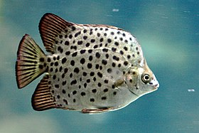
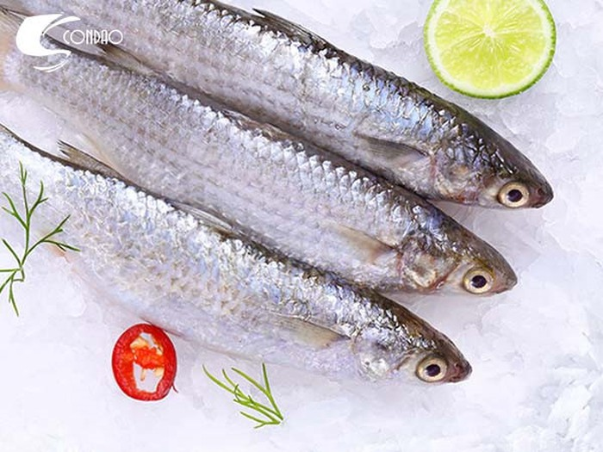
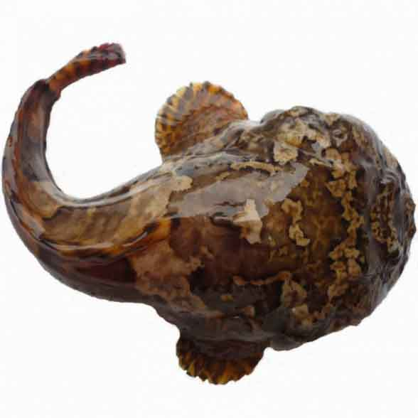
MỘT SỐ LOÀI VẬT SỐNG DƯỚI NƯỚC.
Ngoài môi trường nước ngọt và nước mặt còn một số loài động vật khác sống ở nước lợ như cá đối, cua, cá đốm, ….

Slide 10
MỘT SỐ LOÀI VẬT SỐNG DƯỚI NƯỚC.
Nêu lợi ích của các loài vật sống dưới nước.

Slide 11
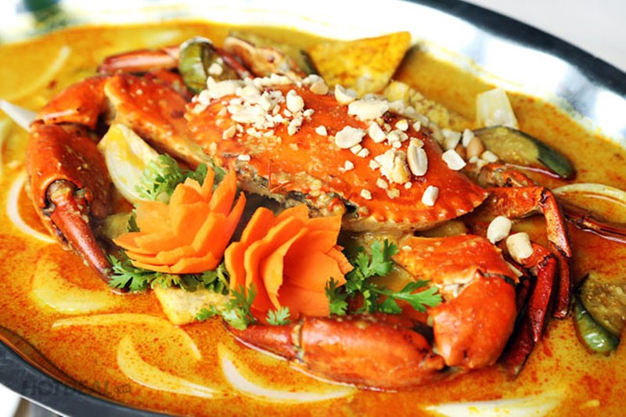
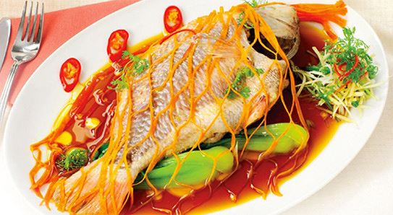
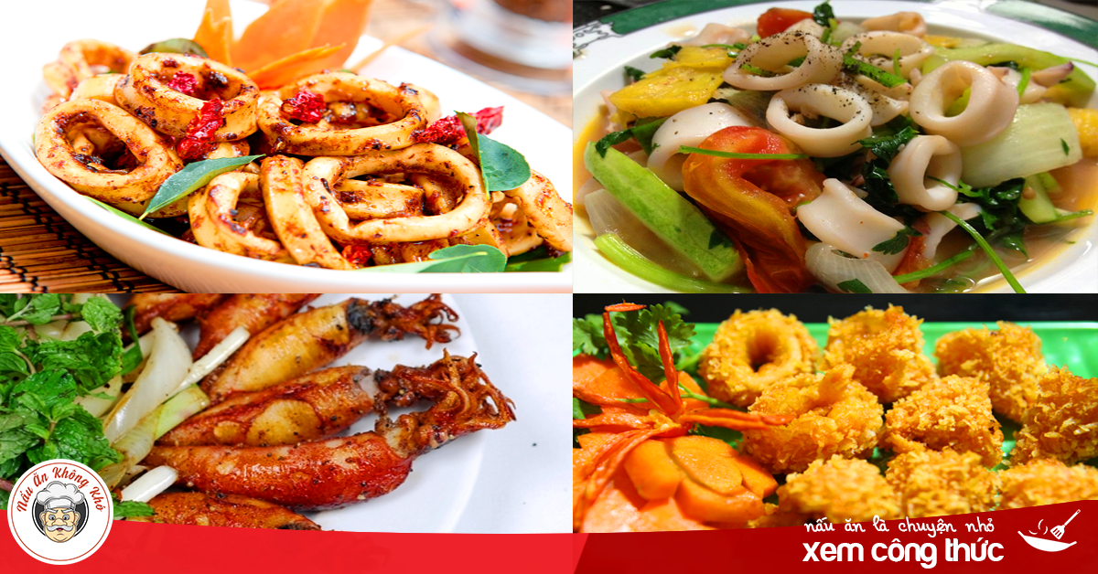
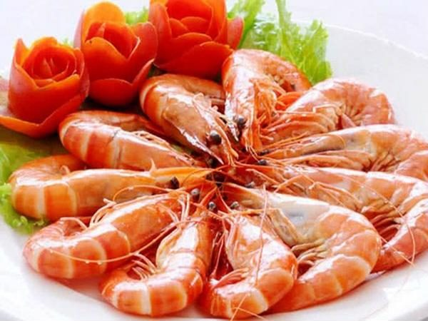

Slide 12

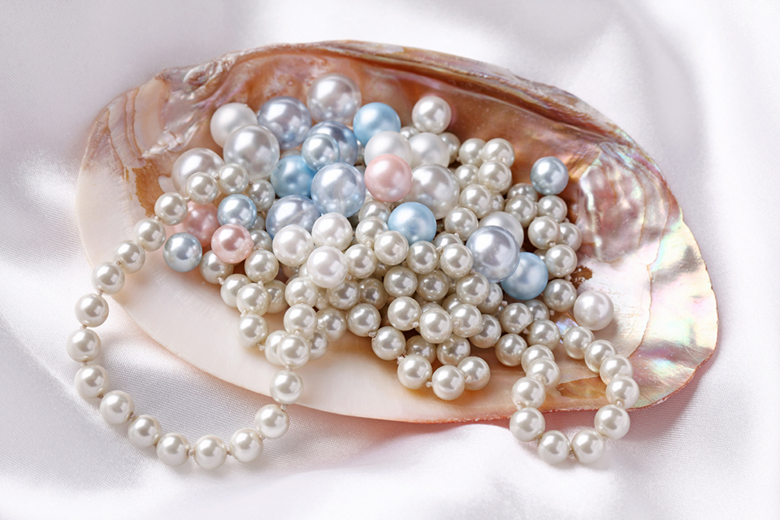
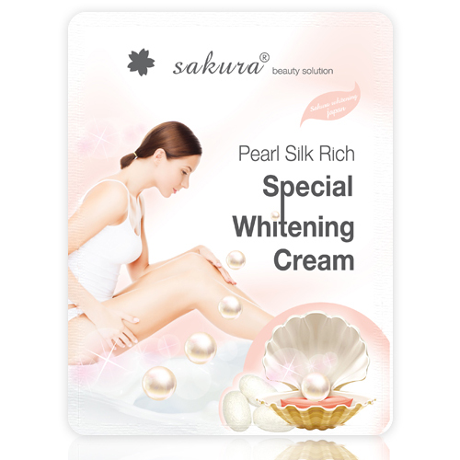

Slide 13
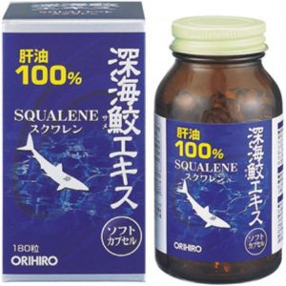
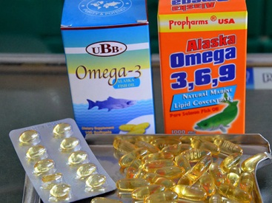
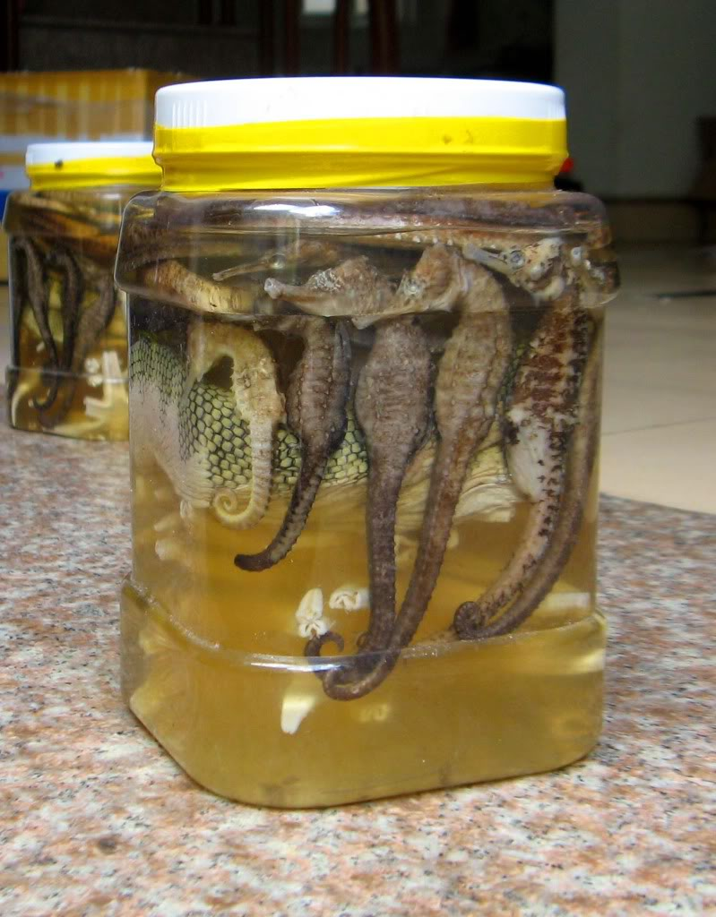

Slide 14
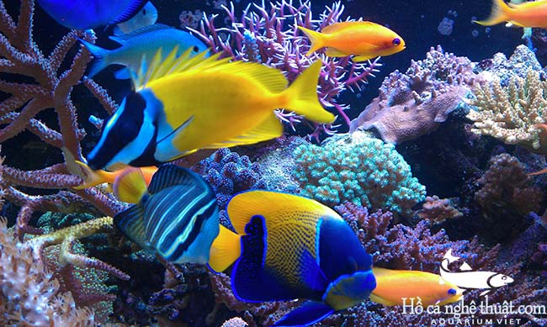
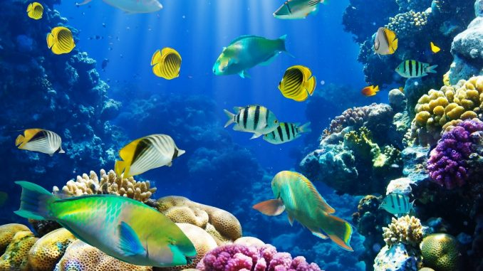

Slide 15
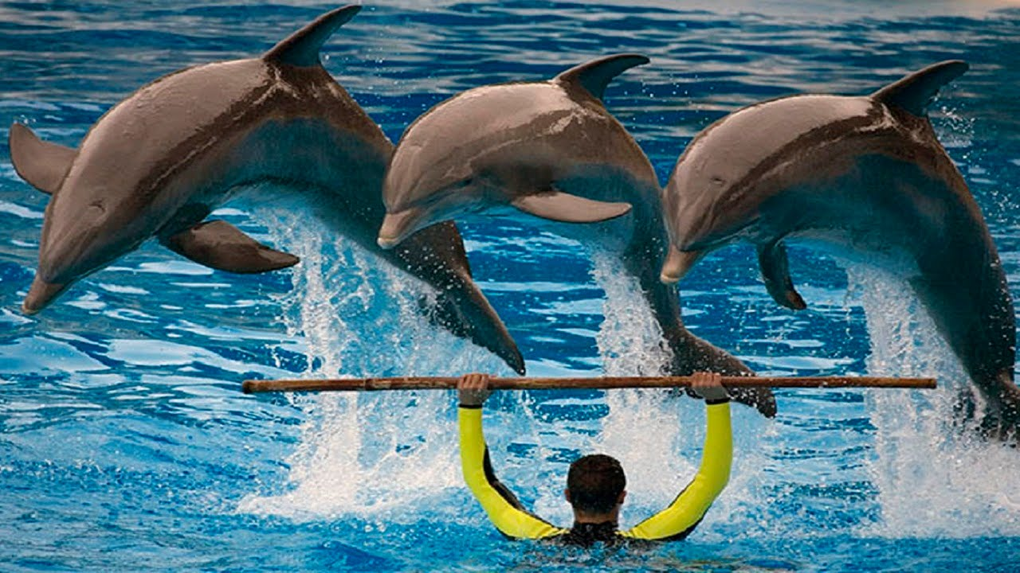
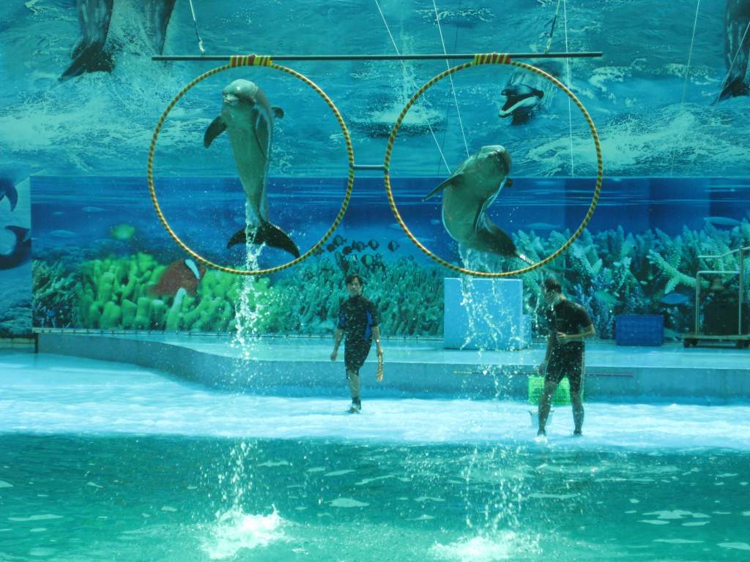

Slide 16
MỘT SỐ LOÀI VẬT SỐNG DƯỚI NƯỚC.
Làm thức ăn
Chữa bệnh
Làm cảnh
Lợi ích
Làm đồ trang trí, trang sức
Làm xiếc

Slide 17
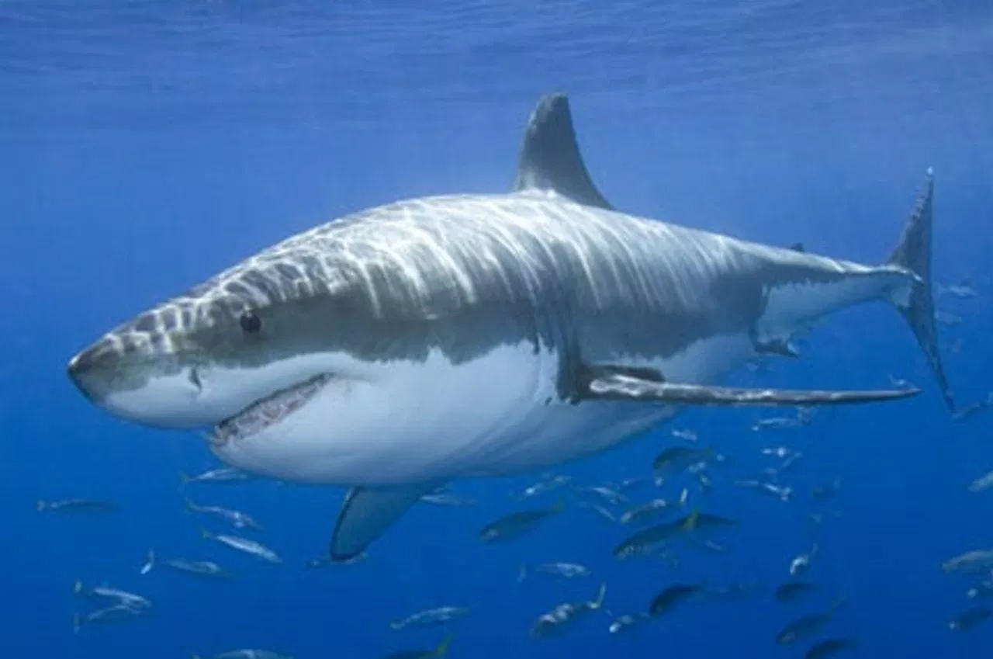
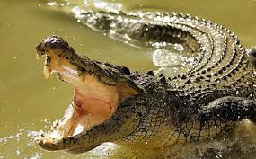
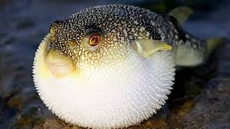
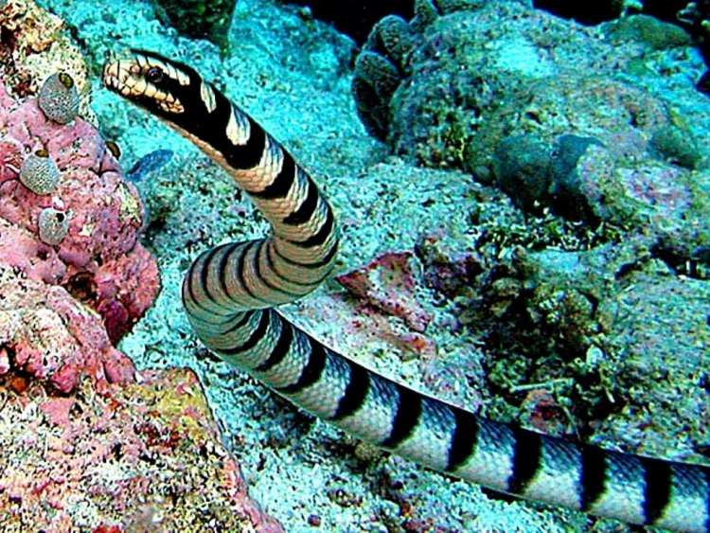
MỘT SỐ LOÀI VẬT SỐNG DƯỚI NƯỚC.

Slide 18
MỘT SỐ LOÀI VẬT SỐNG DƯỚI NƯỚC.
Những việc làm bảo vệ loài vật sống dưới nước.
Thay nước và cho ăn.
Bảo vệ các loài quý hiếm.
Không làm ô nhiễm nguồn nước.
Không khai thác bừa bãi.

Slide 19
MỘT SỐ LOÀI VẬT SỐNG DƯỚI NƯỚC.
Các loài vật sống dưới nước đem lại nhiều lợi ích cho con người. Vì vậy cần phải có những hành động thiết thực để bảo vệ chúng.

Slide 20
Trò chơi:: Kể tên các loài vật.
Nước ngọt | Nước mặn
Cá chép, cá mè, cá tràu, cá lóc, cá lăng, …. | Cá ngừ, cá mập, cá voi, …
Cua đồng | Ốc, sò, ngao, …
Ốc | Rắn biển
Hến | Sao biển
Trai | Mực, bạch tuộc
Rùa, baba | San hô
Rắn nước | tôm

Slide 21

MỘT SỐ LOÀI VẬT SỐNG DƯỚI NƯỚC.
Các loài vật dưới nức rất phong phú, có loài sống ở nước ngọt, có loài sống ở nước mặn.
Chúng đem lại rất nhiều lợi ích cho cuộc sống con người.
Muốn cho chúng tồn tại được chúng ta cần phải bảo vệ chúng và môi trường sống của chúng.

Slide 22
Bài học đến đây là kết thúc

